Slide 1
TỔNG KẾT CHỦ ĐỀ
CHUYÊN MỤC: TÁC PHẨM SỐNG MÃI VỚI THỜI GIAN

Slide 2
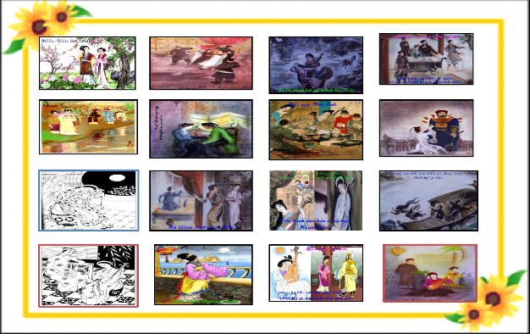
ĐỐ KIỀU: NGƯỜI ẤY LÀ AI?

Slide 3
I.MỤC TIÊU CHUNG CỦA CHỦ ĐỀ
RÈN LUYỆN CÁC KỸ NĂNG:
-Nghe.
-Nói
-Đọc
-Viết

Slide 4
ĐỐ KIỀU: NGƯỜI ẤY LÀ AI?
Nửa đêm qua huyện Nghi xuân
Buâng khuâng nhớ cụ, thương thân nàng Kiều
NGUYỄN DU

Slide 5
ĐỐ KIỀU: NGƯỜI ẤY LÀ AI?
Tuyết in sắc ngựa câu giòn,
Cỏ pha màu áo nhuộm non da trời.
KIM TRỌNG

Slide 6
ĐỐ KIỀU: NGƯỜI ẤY LÀ AI?
Làn thu thủy, nét xuân sơn
Hoa ghen thua thắm, liễu hờn kém xanh.
THUÝ KIỀU

Slide 7
ĐỐ KIỀU: NGƯỜI ẤY LÀ AI?
Quá niên trạc ngoại tứ tuần
Mày râu nhẵn nhụi áo quần bảnh bao
MÃ GIÁM SINH

Slide 8
ĐỐ KIỀU: NGƯỜI ẤY LÀ AI?
Thoắt trông lờn lợt mầu da,
Ăn gì to béo đẫy đà làm sao?
TÚ BÀ

Slide 9
ĐỐ KIỀU: NGƯỜI ẤY LÀ AI?
Ở ăn thì nết cũng hay
Nói điều ràng buộc thì tay cũng già
HOẠN THƯ

Slide 10
ĐỐ KIỀU: NGƯỜI ẤY LÀ AI?
Hoa cười ngọc thốt đoan trang
Mây thua nước tóc tuyết nhường màu da.
THUÝ VÂN

Slide 11
ĐỐ KIỀU: NGƯỜI ẤY LÀ AI?
Râu hùm hàm én mày ngài
Vai năm tấc rộng thân mười thước cao.
TỪ HẢI

Slide 12
ĐỐ KIỀU: NGƯỜI ẤY LÀ AI?
Nổi danh tài sắc một thì
Xôn xao ngoài cửa hiếm gì yến anh
ĐẠM TIÊN

Slide 13
ĐỐ KIỀU: NGƯỜI ẤY LÀ AI?
Nghe càng đắm, ngắm càng say,
Lạ cho mặt sắt cũng ngây vì tình.
HỒ TÔN HIẾN

Slide 14
SỐNG CÙNG NHÂN VẬT
Đề bài : Nhập vai một nhân vật trong truyện Kiều, kể lại một sự việc mà mình tâm đắc.
(Có dùng miêu tả, miêu tả nội tâm)

